Slide 1
Oppmerksomhetstrening
Time 1: Stressmestring og mental trening
©Læringsmiljøsenteret

Slide 2
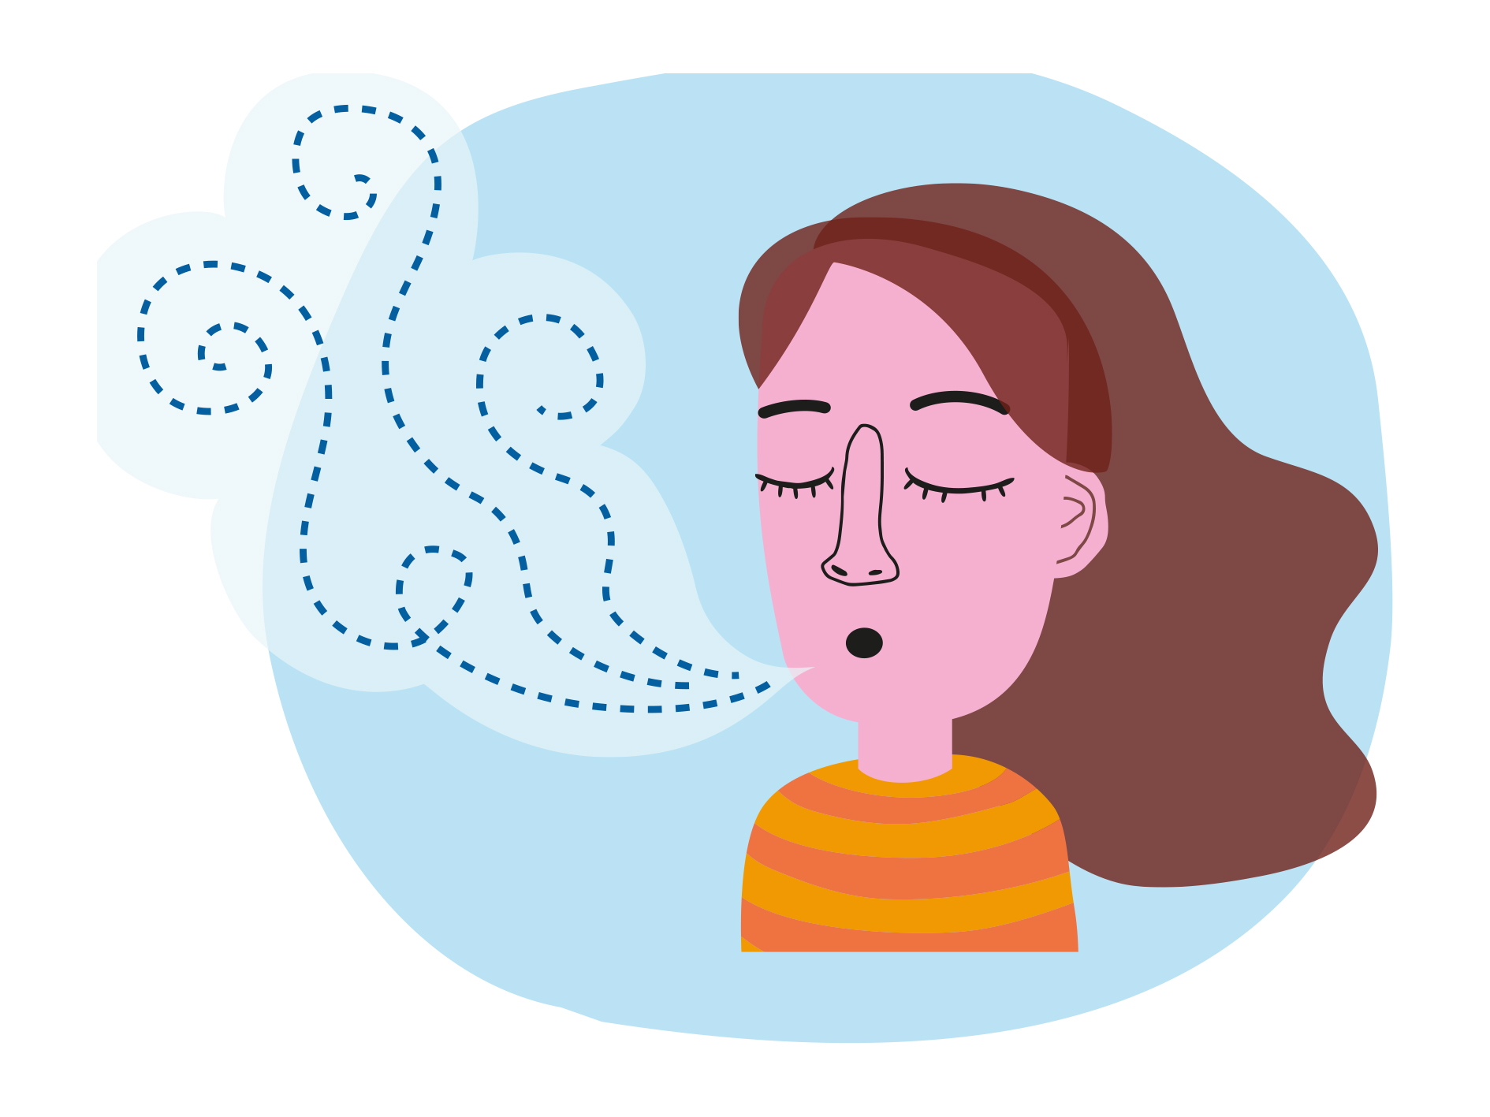
Timens tema
Fra forrige tema:
Gi eksempler på noe dere opplevde som nyttig fra Sosiale relasjoner
Til denne timen:
Gi eksempler på noe fint dere har sagt til andre.
Hvordan, og hos hvem, har dere søkt sosial støtte?
Hvordan har dere tatt sosialt ansvar?
Tema for timen: Hva er stress, hvordan gjenkjenne det og hvordan trene mentalt på å være her og nå?
©Læringsmiljøsenteret

Slide 3
Oppmerksomhetstrening og stress
©Læringsmiljøsenteret

Slide 4
Hva er stress?
©Læringsmiljøsenteret

Slide 5
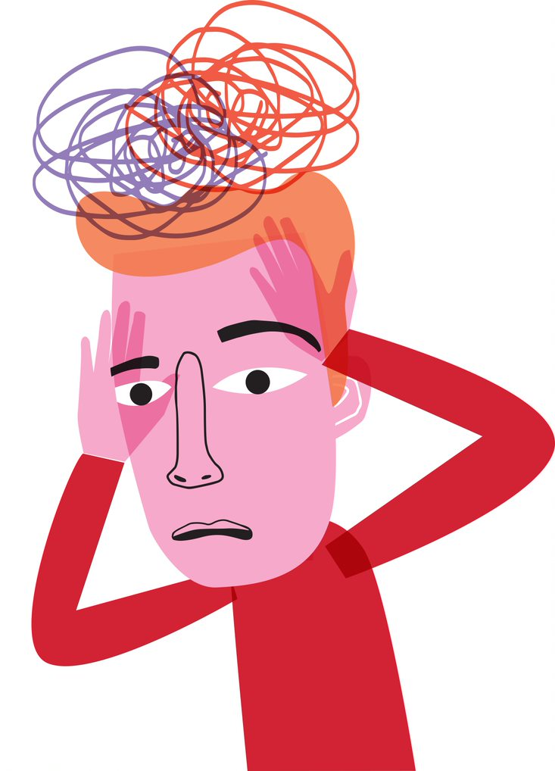
Jon fra Sola
Hvilke utfordringer har Jon i livet sitt?
Hvorfor er det akkurat dette Jon opplever som utfordrende?
Vil alle oppleve de samme tingene som utfordrende?
Hva kan være forskjellig?
Forsøker Jon på noe vis å takle utfordringene?
Hvorfor / hvorfor ikke?
Hva kan være gode måter for Jon å takle utfordringene på?
©Læringsmiljøsenteret

Slide 6
Hva er oppmerksomhetstrening?
Hva er egentlig mental trening?
Kan dere tenke dere noen som trener slik mentalt?
Hvorfor gjør de det?
©Læringsmiljøsenteret

Slide 7
Hvorfor drive mental trening?
Hva kan skje hvis en fotballspiller før et frispark i en farlig posisjon for motstanderne tenker
«nå må jeg skåre, ellers taper vi kampen, og da ryker vi ut av cupen»
eller
«jeg husker hvordan jeg sløste bort forrige frispark fra samme posisjon, og da klarte jeg det ikke»?
©Læringsmiljøsenteret

Slide 8
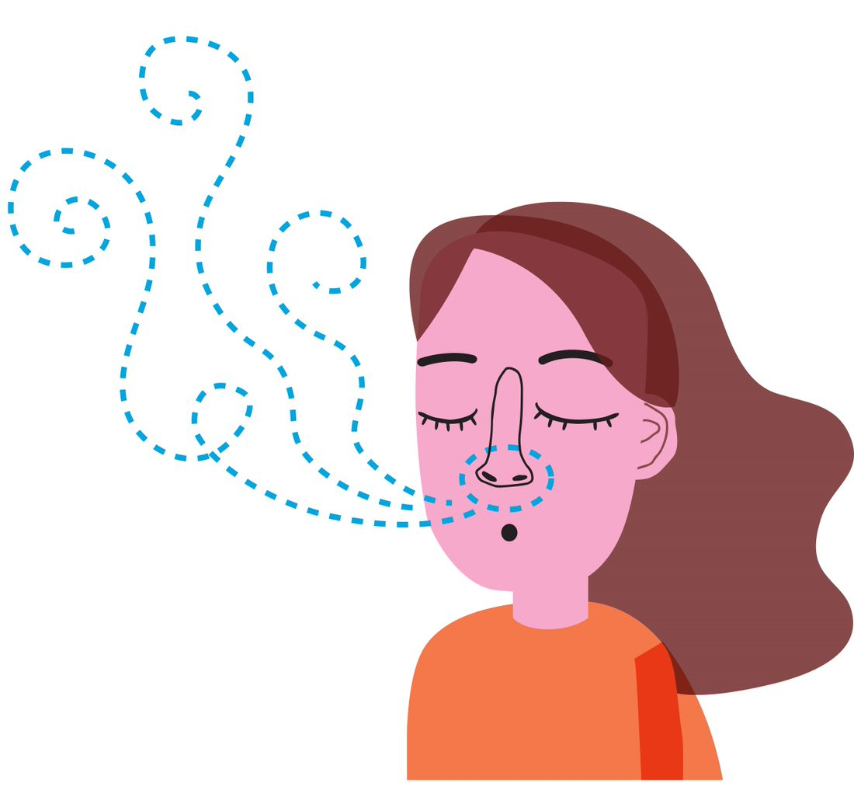
Pusteanker ved nesen
©Læringsmiljøsenteret

Slide 9
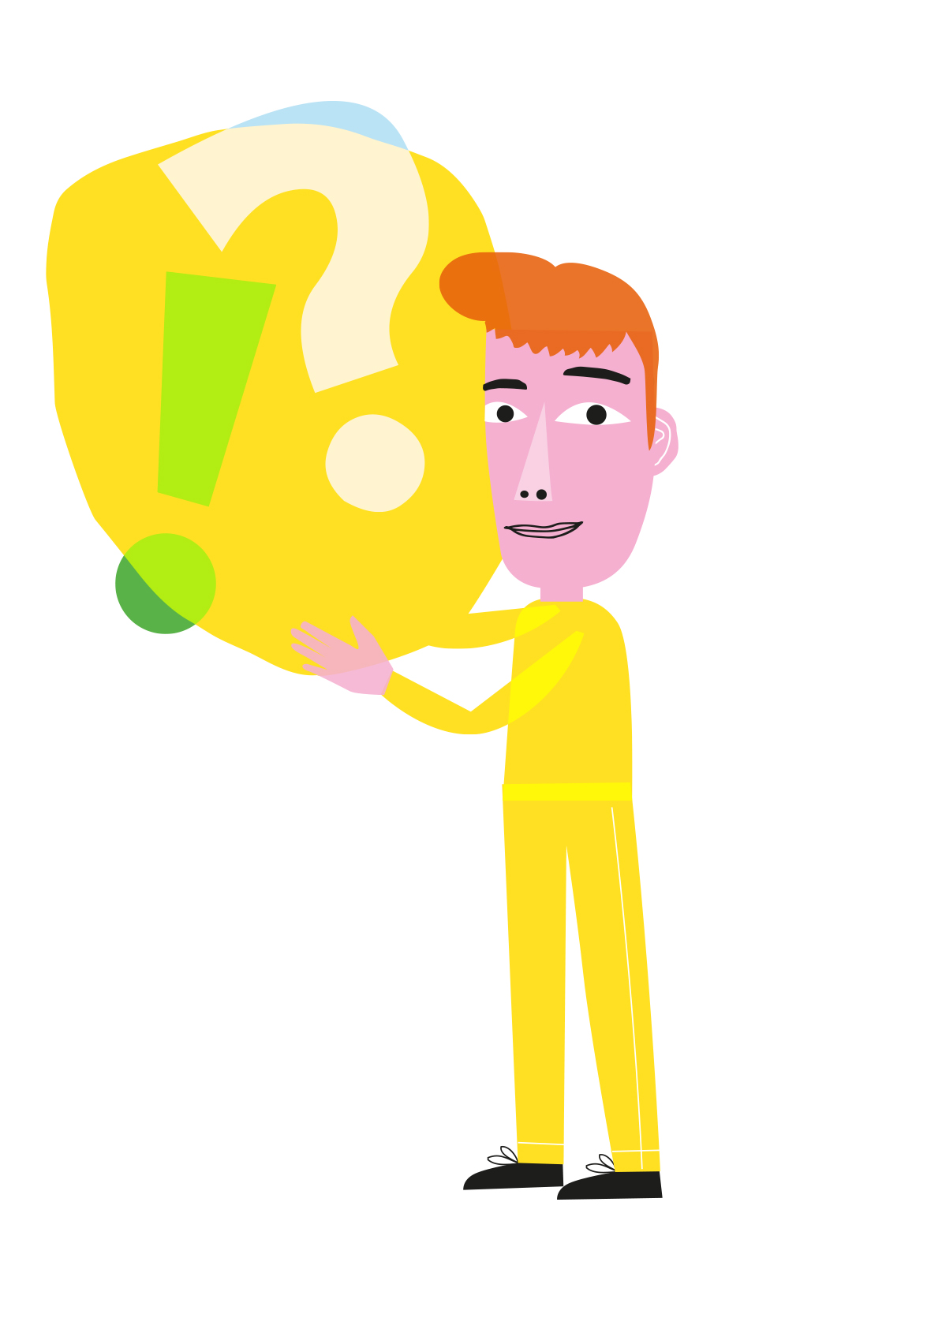
Oppgaver til neste gang
Tenk gjennom:
Hva stresser deg?
Hvem eller hva kan hjelpe deg med stresset?
Snakker du med noen? Lager du planer over gjøremål? Bruker du noen virkemidler for å minske opplevelsen av stress, for eksempel musikk?
Kan du komme på andre personer eller noe du kan gjøre som kan hjelpe deg, noe som du ikke har forsøkt, men som du kan tenke deg at kan være nyttig?
Hvor finnes personene som kan hjelpe deg?
Er de på skolen, hjemme, på fritidsklubben, nettet eller andre steder?
©Læringsmiljøsenteret

Slide 10
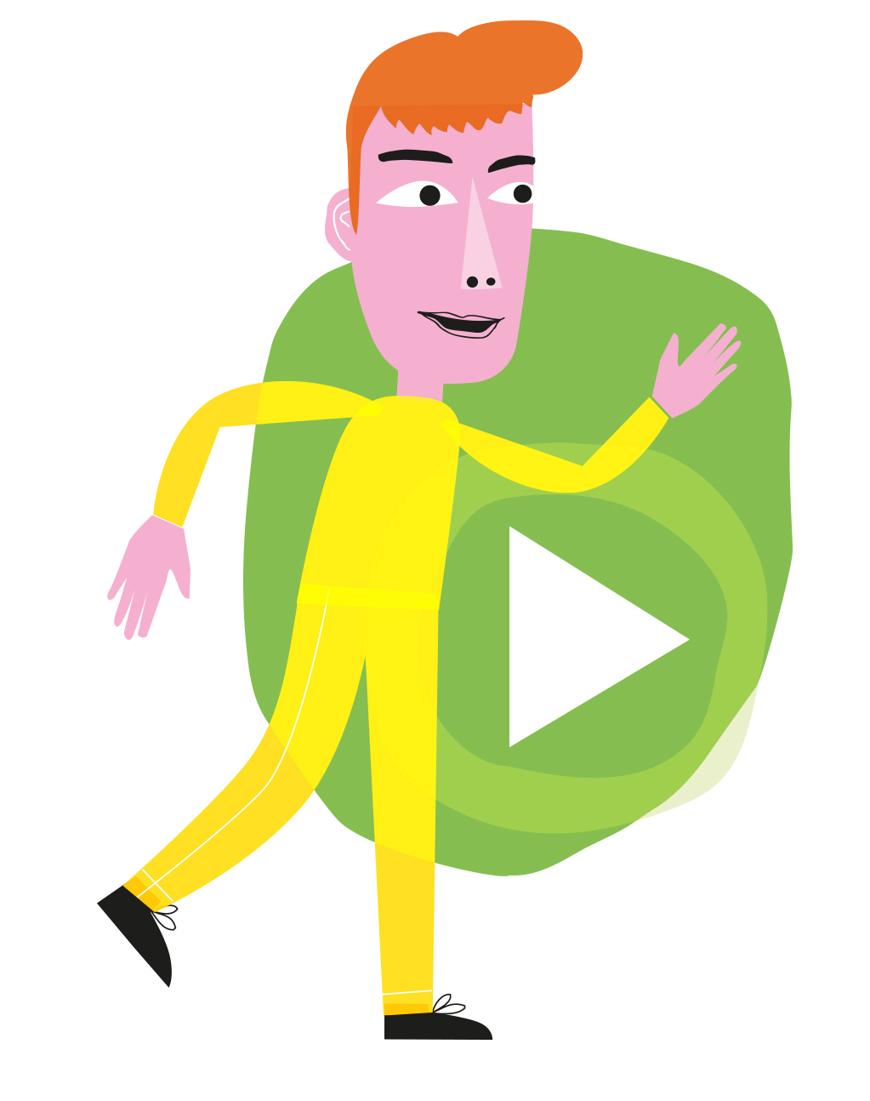
Oppgaver til neste gang
Prøv ut:
Prøv ut øvelsen «pusteanker ved nesen» i ROBUST-appen minst én gang
Gjør følgende:
Velg ut to–tre skolefag eller timer i løpet av den neste uken hvor du prøver ut pusteteknikken du har lært
©Læringsmiljøsenteret

